Slide 1
SEGURIDAD LABORAL PARA TRABAJADORES HISPANOS DE JARDINERIA
Universidad de Georgia
Dr. Alfredo Martinez-Plant Pathology Department
Marco Fonseca-Horticulture Department
Vicente Lopez-Center for Urban Ag

Slide 2
MEDIDAS PREVENTIVAS DE SALUD Y SU INFLUENCIA EN LA SEGURIDAD LABORAL

Slide 3
ASPECTOS GENERALES DE SALUD
Utilice bloqueadores solares (especialmente en altas temperaturas y con mucho sol)
Sea cuidadoso para evitar la fatiga y el calor
Descanse cuando se sienta fatigado
Tome abundante agua
No trabaje bajo el efecto del alcohol o drogas

Slide 4
ASPECTOS GENERALES DE SALUD
No operar el equipo motorizado si te sientes cansado, enfermo o si estas tomando medicamentos que causen sueño o mareo
Informe a su supervisor de cualquier historial medico
No opere las maquinas en espacios con pobre ventilación para evitar, respirar el monóxido de carbono (humo)

Slide 5
ASPECTOS GENERALES DE SALUD
Use ropa apropiada (ajustada)
zapatos adecuados, guantes, protector de ojos,
tapones de oídos, pelo corto o propiamente sujetado
Evite cadenas o tirantes para prevenir que se
enreden en las maquinas

Slide 6
LESIONES DE ESPALDA
Prevención
Ejercicios de Calentamiento y Estiramiento
Utilizar carretillas de mano y cargadores hidráulicos
Solicite ayuda a sus compañeros
Utilice mecánica apropiada de levantamiento
Prevenga caídas y tropiezos
Transporte cargas livianas
Evite movimientos repetitivos prolongados

Slide 7
Transporte de la Carga
Colocar la carga lo mas cerca posible del cuerpo
NO lleve sus brazos extendidos ya que su columna puede llegar a soportar 10 veces mas el peso que esta cargando
NO se incline con las piernas estiradas, ni gire, mientras este sosteniendo el peso
Carga NO mas alta de la altura del pecho

Slide 8
ACTIVIDADES REPETITIVAS Y SOSTENIDAS
Las actividades repetitivas y sostenidas pueden resultar en daños a la salud
Evite trabajos continuos y prolongados cuando opere equipo de alta vibración.
Descanse sus manos periódicamente y alterne actividades laborales

Slide 9
ACTIVIDADES REPETITIVAS Y SOSTENIDAS
Ponga atención si se presenta: malestar, enrojecimiento, hinchazón de los dedos
emblanquecimiento y perdida de sensibilidad
Usar un soporte de espalda para reducir el estrés en las manos y brazos

Slide 10
PLANTAS VENENOSAS
Hiedra venenosa y roble ponzoñoso
Enredadera
Grupo de tres hojas
Tallo con vellosidades
Las hojas son de color verde en el verano
Rojizas durante el otoño
El roble ponzoñoso crece en zonas húmedas y en la sombra

Slide 11
Sumac ponzoñoso
Arbusto
Hoja compuesta con
7-13 hojas por pecíolo
Verde en el verano
Amarillo a anaranjado
Las irritaciones son más dolorosas que las causadas por la hiedra y
cedro ponzoñosos

Slide 12
PICADURAS DE INSECTOS Y SERPIENTES
Prevención
Usar ropa de color claro
Usar camisa de manga larga y pantalones largos
Usar repelentes
No usar perfumes
Evite ropa holgada
Inspeccione el área de trabajo por nidos o panales de insectos
Evite trabajar en áreas de muchas flores durante la mañana.
Si tiene un historial de alergia a ciertos insectos, utilice
un brazalete con la información respectiva y
tenga un botiquín de primeros auxilios a mano

Slide 13
SERPIENTES

Slide 14
PICADURAS DE INSECTOS

Slide 15
ESTRÉS POR CALOR E INSOLACION
Síntomas | Insolación | Golpe de Calor
Cara | roja, seca y caliente | cenizo, húmedo y fresco
Piel | caliente y seca | fresca y pegajosa
Temperatura | muy alta (104-106 F) | debajo de 100 F
Pulso | rápido y fuerte (160-180) | rápido y débil
Respiración | rápida y jadeante | baja y suave
Ojos | pupilas dilatadas | pupilas normales

Slide 16
PREVENCION
Evita exposiciones en días muy calurosos
Haga los trabajos que requieran fuerza, física durante las horas frescas del día
Beba suficientes líquidos (agua, sueros, Gatorade etc.).
Descanse frecuentemente.
Use ropa de colores claros y cachuchas o sombreros
Use bloqueadores de sol

Slide 17
SEGURIDAD LABORAL Y MANEJO EFECTIVO DE EQUIPO USADO EN JARDINERIA

Slide 18
INFORMACION GENERAL
El supervisor debe de asignarle y usted solo debe usar el equipo que conoce bien
Antes de cargar el camión, verifique el buen funcionamiento de todo el equipo
Cuando baje el equipo del camión compruebe si los niveles de aceite y gasolina se encuentran bien
No llene los tanques de combustible sobre el césped, pues los derrames pueden dañar el césped
No fume cuando este llenando el tanque de combustible

Slide 19
GUIAS GENERALES DE SEGURIDAD PARA EQUIPO Y HERRAMIENTAS
MANUAL DEL USUARIO
Antes de comenzar a trabajar con una maquina, conozca donde están ubicados los comandos o controles de operación, y apagado de emergencia
Respete los dispositivos y etiquetas de seguridad, que traen las maquinas (nunca altere o retire de su lugar inicial)
Revise el equipo cada vez antes de utilizar

Slide 20
CARGA DE COMBUSTIBLE
Limitar estrictamente el numero de empleados que pueden hacer el llenado de combustible y asigne este procedimiento solo a aquellos que han sido entrenados y autorizados.
Siga las siguientes precauciones cuando cargue combustible:
Apague el motor y deje que se enfríe
Quite el tapón del combustible suavemente y manténgalo en una posición semi-cerrada hasta que la presión se libere
Deje que la manguera termine de escurrir, manteniéndola adentro del recipiente o contenedor por unos segundos después de haber apagado la bomba de combustible

Slide 21
DE COMBUSTIBLE CARGA
Almacene combustible en recipientes (contendores) apropiados y debidamente autorizados por agencias gubernamentales.
Mantenga extinguidores y otro equipo para combatir fuego cerca y accesible
No fume, o tenga una llama abierta o ninguna otra fuente de ignición cerca del combustible
Si se derrama combustible sobre equipo, limpie inmediatamente cualquier residuo antes de encender el motor
No corra si su ropa agarro fuego, pare, tírese al suelo y ruede en el piso. Ponga una cobija o utilice un extinguidor si alguno de sus compañeros se esta quemando

Slide 22
EQUIPO DE PROTECCION PERSONAL APROPIADO

Slide 23
SALUD EN EL TRABAJO
Utilice filtros o bloqueadores solares para proteger la piel
Descanse cuando se sienta fatigado
Tome abundante agua
No operar el equipo, si te sientes cansado, enfermo o bajo la influencia del alcohol si estas tomando medicamentos que causen sueño o mareo
No opere las maquinas en espacios con pobre ventilación, para evitar el monóxido de carbono (humo)

Slide 24
PRECAUCIONES GENERALES
Informe a su supervisor de cualquier condición pre-existente (diabetes, asma etc), así como alergias a polen y picaduras de insectos
Nunca trabaje bajo la lluvia o fuertes vientos
Nunca trabaje en condiciones de baja visibilidad
Revise y limpie la zona de trabajo antes de iniciar

Slide 25
PRECAUCIONES GENERALES
Mantenga a peatones y mascotas a no menos de 15 mts de distancia del lugar de trabajo
No fumar alrededor de equipo que utilice gasolina.
Permitir que se enfrié la unidad o maquina antes de volverla a llenar de combustible

Slide 26
PRECAUCIONES GENERALES
No arranque el motor de la maquina cerca del combustible
No use radios con audífonos cuando este operando el equipo
Identifique las líneas eléctricas y mantenga una distancia de por lo menos 10 pies (tres metros) mientras este operando las podadoras

Slide 27
TRABAJANDO EN UNA CALLE CON TRANSITO
Trabaje de frente al tráfico
Use chaleco de seguridad vial
(por lo general de color anaranjado
y fluorescente)
Este siempre alerta del tráfico

Slide 28
OPERE CON SEGURIDAD Y RESPONSABILIDAD
Opere la maquina con responsabilidad y seriedad
No permita a ningún pasajero con usted, cuando opere la maquina
Nunca permita que operen las maquinas personas no capacitadas o bajo el efecto del alcohol o drogas
Mantenga sus manos y pies lejos de cualquier peligro
Si se retira del equipo, apague el motor y retire las llaves
Cuando necesite reparar el equipo o destrabar la maquina, apague el motor y desconecte el cable de la bujía

Slide 29
CORTADORA DE CESPED MANUAL (PUSH MOWER)
ANTES DE OPERAR LA CORTADORA
Asegúrese que todos los componentes de seguridad estén en sus debidos lugares y que funcione el escudo, el deflector del canal del césped.
No opere la maquina con sandalias u otro tipo de zapato que no sea de trabajo

Slide 30
ANTES DE OPERAR LA CORTADORA
Ajuste la altura de corte, revise la condición y filo de la navaja. Antes de iniciar el trabajo
Afile la navaja si es necesario; apague el motor para afilarla
Asegúrese que el césped este seco antes de cortarlo para evitar deslizamientos del operador
Inspeccione por riesgos escondidos como hoyos, líneas eléctricas, agua, charcos o nidos de insectos

Slide 31
OPERANDO LA CORTADORA
Arranque o encienda la maquina cerca de donde la va usar
No opere la maquina estando con las manos húmedas, o estando parado bajo agua
No ajustar la altura de las llantas mientras el motor esta trabajando
Reducir la velocidad en las pendientes y cuando se hacen curvas, para prevenir volcaduras o pérdida del control

Slide 32
OPERANDO LA CORTADORA
No pararse o arrancar repentinamente, cuando este bajando o subiendo una pendiente
Guarde las manos y los pies libres de las navajas y del canal de descarga
No traslade la cortadora por superficies ásperas como concreto, piedras, grava u otros
Empuje la cortadora no la jale
No corra con la cortadora
No corte el césped en pendientes pronunciadas o empinadas o en terrenos donde pueda perder el control de la cortadora

Slide 33
OPERANDO LA CORTADORA
Cuando utilice una cortadora que se opere a pie corte el césped en sentido contrario a la pendiente. Nunca a favor de la misma
En jornadas de más de cuatro horas de trabajo se debe de usar protector de oídos
Evite trabajar en lugares cerca del agua o fangosos

Slide 34
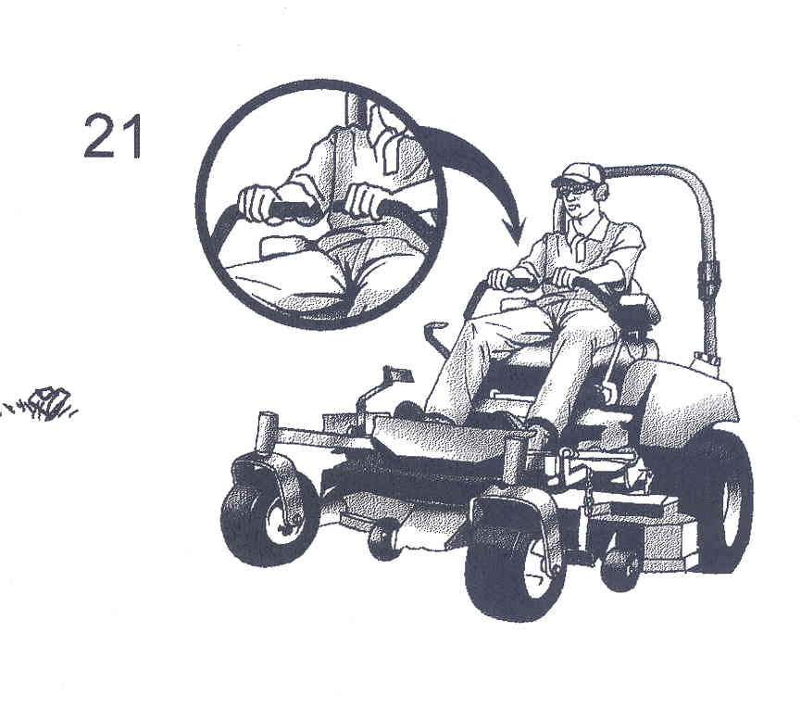
CORTADORA DE CÉSPED AUTOPROPULSADA (RIDING MOWER)

Slide 35
ANTES DE OPERAR LA CORTADORA
Las cortadoras montables o tipo tractor “riding mower” son generalmente más estables cuando se operan de arriba hacia abajo en terrenos con pendientes
Nunca encienda la maquina si la palanca para parar el motor a altas velocidades, no esta en su lugar o del “clutch”
Tener cuidado que en la parte de abajo de la cortadora no hayan objetos, ya que estos pueden ser lanzados por la cuchillas

Slide 36
ANTES DE OPERAR LA CORTADORA
Identifique y marque la pendiente en la cual se puede operar el equipo en forma segura
En jornadas de más de tres horas de trabajo se debe de usar protector de oídos
Medir la altura y densidad del césped para ajustar correctamente la altura y velocidad de las cuchillas
Para trabajos pesados considere el largo y densidad del material a cortar

Slide 37
OPERANDO LA CORTADORA
No corte el césped en marcha atrás, si tiene que retroceder desembrague la cuchilla y mire hacia atrás Reduzca la velocidad cuando trabaje en pendientes. Si es posible de las vueltas en la parte plana del terreno
Tenga el cuidado con los agujeros, zanjas o cualquier otra depresión del terreno (volcadura)
Siempre mantener las dos manos en el volante no operar con una mano o tener objetos cortantes en la mano

Slide 38
OPERANDO LA CORTADORA
No cambie de dirección bruscamente
No suelte el embrague repentinamente
Si las llantas se resbalan, significa que la pendiente es muy pronunciada, desembrague la cuchilla y muévase lentamente derecho hacia abajo de la pendiente

Slide 39
OPERANDO LA CORTADORA
Nunca utilice guantes en una afiladora de motor mientras afila las cuchillas
Cuando utilice un recolector de césped, tenga el cuidado de que este no le haga perder estabilidad
Nunca limpie el canal de descargue mientras el motor esta encendido o la llave de arranque este en la posición de encendido

Slide 40
CORTA MALEZAS (WEED EATER)

Slide 41
ANTES DE OPERAR LA CORTA MALEZAS
No operar la unidad donde se pudiera tener contacto con restos de metal o alambres enterrados o cables eléctricos, y asegurese de identificar claramente (banderas) todas las líneas telefónicas y cables

Slide 42
CORTA MALEZAS (WEED EATER)
No prender el motor mientras la unidad este amarrada o suspendida del nivel de la tierra
Apagar inmediatamente la maquina si esta vibrando, esto puede ser señal de un mal funcionamiento (alguna pieza dañada)

Slide 43
CORTA MALEZAS (WEED EATER) / ORILLADORA
No cortar con las cuchillas dañadas o sin filo ya que pueden aumentar el riesgo de ruptura o golpe hacia el operador
Si no tienes el equipo o herramienta necesaria para afilar es mejor remplazar las cuchillas
Nunca utilicé cuerdas o extensiones en lugar de nylon mono filamentado

Slide 44
CORTA MALEZAS (WEED EATER) / ORILLADORA
Nunca operar la maquina sin los escudos de protección
Cuando va arrancar la maquina debe de hacerlo con una mano y con la otra mano sujetar la maquina, y debe de estar puesta en el suelo
No arrancar la unidad en el aire
No aumentar el corte más allá de la altura de las rodillas

Slide 45
OPERANDO LA MAQUINA CORTA MALEZAS
No corte cerca de automóviles o peatones
Siempre sujetar la unida con los dedos de la mano y el pulgar en círculo

Slide 46
SOPLADORA

Slide 47
ANTES DE OPERAR LA SOPLADORA
Proteja sus ojos del polvo u objetos volando, con una careta o gafas de seguridad.
Use un respirador o mascara de aire, cuando las condiciones sean polvorientas

Slide 48
OPERANDO LA SOPLADORA
No opere la sopladora sin el tubo de descargue de aire
Tenga el debido cuidado hacia donde va a dirigir la cubierta vegetal.
Nunca utilice la unidad para lo que no ha sido diseñada, como lo es el dispersar químicos o fertilizantes
No usar la sopladora cuando se este parado sobre una superficie inestable, como escaleras árboles o techos

Slide 49
PODADORA

Slide 50
ANTES DE OPERAR LA PODADORA
Es recomendable usar cabello corto, pero si usa cabello largo tome precauciones
Este seguro de que en el área que va a cortar este libre de obstrucciones para maniobrar la unidad y de cualquier otro peligro
Antes de arrancar el motor estar seguro que las cuchillas no estén en contacto con cualquier

Slide 51
OPERANDO LA PODADORA
Cuando trabaje debajo de árboles o arbustos utilice casco de seguridad
Utilice siempre protección de oídos

Slide 52
OPERANDO LA PODADORA
No trabajar más de una persona en un árbol o arbusto al mismo tiempo
Evite el trabajar con la maquina a alta velocidad
Cuando este transportando la maquina utilice, un protector de la cuchilla
No utilice escaleras para trabajar con la podadora, ya que existe el peligro de resbalarse además limitan su movimiento

Slide 53
OPERANDO LA PODADORA
Busque el ángulo de trabajo mas apropiado que le permita tener una buena vista de donde se esta trabajando
No se extienda o trate de alcanzar a distancias inseguras que lo hagan perder el balance
No corte ramas que tengan tensión, estas pueden rebotar y causar accidentes
Tenga extremo cuidado donde va a cortar; si existen líneas eléctricas tome las precauciones necesarias

Slide 54
HERRAMIENTAS DE MANO
Las herramientas de mano mas comunes incluyen: Tijeras podadoras, lopers, serruchos o sierra de mano, podadora de ramas, rastrillos, palas y azadón.
El riesgo más grande al usar herramientas de mano es el uso inadecuado y un mantenimiento inapropiado.

Slide 55
HERRAMIENTAS DE MANO
Tenga en consideración las siguientes precauciones.
Seleccione la herramienta apropiada para ese trabajo en particular.
Revise las herramientas por cualquier daño y los mangos apropiados. Reemplace las herramientas que estén defectuosas o sean inseguras.
Mantenga las herramientas filosas. De hecho las herramientas sin filo causan más accidentes que las bien afiladas

Slide 56
HERRAMIENTAS DE MANO
Los machetes y otro tipo de cuchillos no son herramientas de poda y NO deben ser usados en la jardinería.
Use herramientas que se acomoden a su estatura para evitar danos a la espalda.
La podadora de mano es la herramienta más común para realizar podas y cortes de tallos con un diámetro de ½ de pulgada. El cortar tallos más gruesos daña a la planta también.
Las lopers han sido diseñadas para cortar ramitas de una pulgada de ancho.
Las sierras de corte son esenciales para cortar ramas que tengan un diámetro de 2 pulgadas de diámetro.

Slide 57
MANEJO SEGURO Y APROPIADO DE PLAGUICIDAS
OBJETIVO
Entender las medidas de seguridad requeridas para la aplicación, manejo y transporte de plaguicidas

Slide 58
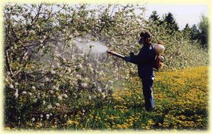
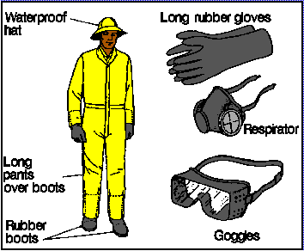
Sombrero
Cachucha
Guantes
Mascarilla
Overol
Largo
Botas de
Hule
Lentes

Slide 59
ETIQUETAS DE PLAGUICIDAS
lea la etiqueta aunque lo haya utilizado anteriormente. No confié en su memoria podría equivocarse.
Siempre siga las indicaciones de la etiqueta

Slide 60
INFORMACION DE ETIQUETAS DE PLAGUICIDAS
1) Para el gobierno, estatal o federal, dicha información le sirve para controlar la distribución almacenamiento, venta uso y disposición del producto.
2) Para el usuario, es la fuente principal de información sobre el uso correcto y legal del producto, y
3) Para el medico, la etiqueta, le brinda información correcta para diagnosticar y tratar apropiadamente a personas y animales

Slide 61
PARTES DE LAS ETIQUETAS DE PLAGUICIDAS
CLASIFICACION
TIPO DE PLAGUICIDA
NUMERO DE REGISTRO EN EPA
NUMERO DE ESTABLECIMIENTO
CLASIFICACION DE TOXICIDAD
INSTRUCCIONES PARA SU USO

Slide 62
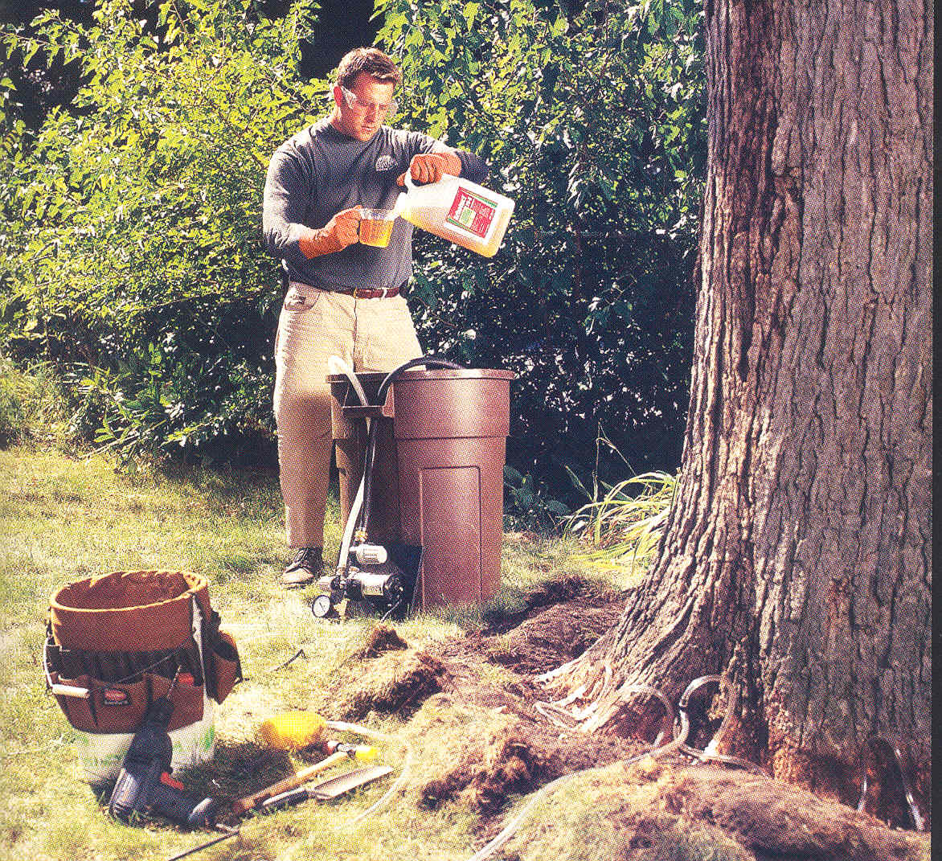
¿Que es un
“Pesticida”?
Un químico que se usa para controlar plagas
Hay diferentes químicos para diferentes plagas
Insecticidas: insectos
herbicidas: malezas
Fungicidas: hongos
Bactericidas: nematicidas
rodenticidas: roedores

Slide 63
ETIQUETAS DE PLAGUICIDAS
Tenga siempre a mano números de teléfonos de emergencias: policía, bomberos y de envenenamientos
Tenga siempre presente que la etiqueta del plaguicida es la información mas valiosa que puede utilizar el medico en caso de envenenamiento

Slide 64
PARTES DE LAS ETIQUETAS DE PLAGUICIDAS
RIESGOS AMBIENTALES
La mayoría de las etiquetas trae consideraciones sobre el ambiente como proteger la vida silvestre, el aire, agua y suelo.
RIESGOS FISICOS O QUIMICOS
Inflamable, corrosivo o cualquier otra consideración

Slide 65
ALMACENAMIENTO Y DISPOSICION
Esta sección nos da a conocer las instrucciones generales para almacenar el plaguicida y disponer de sobrantes y envases vació

Slide 66
ALMACENAMIENTO Y DISPOSICION
Rotule puertas y ventanas indicando que ahí se almacenan pesticidas
Buena iluminación
Mantenga Plaguicidas líquidos separados de los polvos y otras formulaciones secas

Slide 67
PARTES DE LAS ETIQUETAS DE PLAGUICIDAS
La etiqueta es un documento de carácter legal, por lo tanto; el producto solo se debe de utilizar para lo indicado y no para controlar otras plagas, y bajo las condiciones establecidas, por ejemplo: No aumentar la dosis de lo señalado

Slide 68
APLICACION DE PLAGUICIDAS
No se confié al trabajar con plaguicidas, lea las instrucciones de la etiqueta aunque ya haya trabajado con el producto, las indicaciones pueden haber cambiado
Asegurese de que hay signos que indiquen que el área, a sido tratada con plaguicidas y evite el ingreso a esta área por el tiempo que recomienda la etiqueta
No fume ni ingiera bebidas o alimentos mientras trabaje con plaguicidas
Use la vestimenta y equipo de protección personal adecuados para los plaguicidas en uso. Aún los plaguicidas menos tóxicos pueden resultar peligrosos si se usan frecuentemente sin protección

Slide 69
APLICACION DE PLAGUICIDAS
Para evitar derrames, examine todo el equipo a usar en la aplicación y verifique que no hayan mangueras rotas, bombas o conexiones con escapes y boquillas obstruidas, gastadas o con goteras
En el lugar de aplicación siempre debe de haber agua limpia, jabón y toallas desechables para que los aplicadores puedan descontaminarse de cualquier salpicadura, o derrames

Slide 70
APLICACION DE PLAGUICIDAS
Considere las siguientes recomendaciones para evitar o disminuir el acarreo
Aplique los plaguicidas en días calmados de brisa suave, si los vientos se tornan de moderados a fuertes suspenda la aplicación
Preferible hacer las aplicaciones temprano por la mañana o por el atardecer
No haga aplicaciones en tiempo de sequía y altas temperaturas
Al aplicar los plaguicidas colóquese de manera que cualquier brisa que sople no le vaya a tirar el plaguicida a su cuerpo
Si necesita arreglar el equipo cuando este aplicando detenga la aplicación; apague el equipo, libere la presión y muevase donde no haya sido tratado

Slide 71
APLICACION DE PLAGUICIDAS
Siempre utilice guantes resistentes a químicos para trabajar con las boquillas o cualquier otra parte contaminada
Trate de preparar las cantidades que va a necesitar de manera que no le sobre
De ser posible rotule los lugares tratados o por lo menos hágalo saber a otras personas que se ha aplicado algún plaguicida en una área determinada

Slide 72
PERIODO DE ESPERA PARA LA RE - ENTRADA
Este periodo aparece indicado en las etiquetas de cada plaguicida. Este tiempo se fija tomando en cuenta el tiempo que requieren los residuos de los plaguicidas en degradarse
colocar avisos que indique que se ha aplicado plaguicida en el área, como también comunicarlo verbalmente

Slide 73
TRANSPORTE
Nunca deben transportarse en compartimientos para pasajeros
Evite el transportar plaguicidas junto con comestibles, alimento para animales, fertilizantes, semillas y otros
Los herbicidas en particular tienen que mantenerse alejados de fertilizantes, insecticidas y otros
Asegure y amarre bien los plaguicidas

Slide 74
TRANSPORTE
Proteja los plaguicidas de las altas temperaturas; evite estacionar su vehículo donde reciba directamente el sol, si transporta los plaguicidas en un ambiente cerrado recuerde que dentro del vehículo, la temperatura es mas alta que afuera
Si ocurre un derrame de un plaguicida dentro o fuera del vehículo, limpie rápidamente el área
Al momento de transportar los plaguicidas usted es el responsable de cualquier accidente que ocurra, si es posible transportelos bajo llave

Slide 75
MANIPULACION DE PLAGUICIDAS
Se ha comprobado que el momento de cargar y mezclar o diluir los plaguicidas son los mas peligrosos ya que los plaguicidas están en forma concentrada.
Escoja responsablemente el lugar donde va a diluir y servir el plaguicida, el lugar debe de tener buena iluminación y ventilación , alejado de cuerpos de agua superficiales y subterráneos, alejado de personas y animales

Slide 76
MANIPULACION DE PLAGUICIDAS
No es apropiado trabajar sólo, cuando se esta manejando plaguicidas altamente tóxicos. Es recomendable observar y hablar, por lo menos cada dos horas, con las personas que manejan plaguicidas con etiquetas que tienen una calavera con dos huesos cruzados

Slide 77
MANIPULACION DE PLAGUICIDAS
Mida o pese correctamente los plaguicidas, lea cuidadosamente la etiqueta y mezcle solamente la cantidad que necesita usar, No utilice cantidades mayores a las recomendadas, en la etiqueta, esto es ilegal y, además, el control de plagas que obtendrá no será mejor. Una sobredosis de plaguicidas puede causar lo siguiente:

Slide 78
MANIPULACION DE PLAGUICIDAS
Aumento en los costos de control de plagas
Los residuos de los plaguicidas pueden sobrepasar las tolerancias o residuos máximos permisibles
Aumentan las posibilidades que los plaguicidas puedan alcanzar y contaminar aguas subterráneas o superficiales
Se fomenta el desarrollo de plagas resistentes

Slide 79
MANIPULACION DE PLAGUICIDAS
Para medir los plaguicidas utilice recipientes debidamente calibrados y rotulados. Siempre después de medir los plaguicidas enjuague los utensilios y guárdelos en un lugar seguro

Slide 80
MANIPULACION DE PLAGUICIDAS
Enjuague los recipientes de calibración de los plaguicidas por lo menos tres veces y utilice esa agua para diluir el mismo plaguicida
Evite poner en contacto la manguera con el plaguicida, ya que puede contaminar las fuentes de agua

Slide 81
LIMPIEZA DE DERRAMES DE PLAGUICIDAS
Control
Contenga
Clean up Limpie el derrame
Nunca utilice la manguera para limpiar el sitio, ya que aumenta la contaminación (dispersión del plaguicida)

Slide 82
COMO DETERMINAR LA PENDIENTE DEL TERRENO
El calculo de la pendiente se obtuvo midiendo la distancia de “a” a “b”, por la distancia de “b” a “c” luego se divide la distancia de “b” a “c” = 2 pies, por la distancia de “a” a “b” = 10 pies y se multiplica por 100%. Por lo tanto, la pendiente del terreno sera: 2/10 = 0.20*100% = 20%.

